Slide 1
PAMETNA RJEŠENJA GRADSKO OKO – GRAD ĐAKOVO
CEO / Direktor - Marko Andrić, RI-ING NET

Slide 2
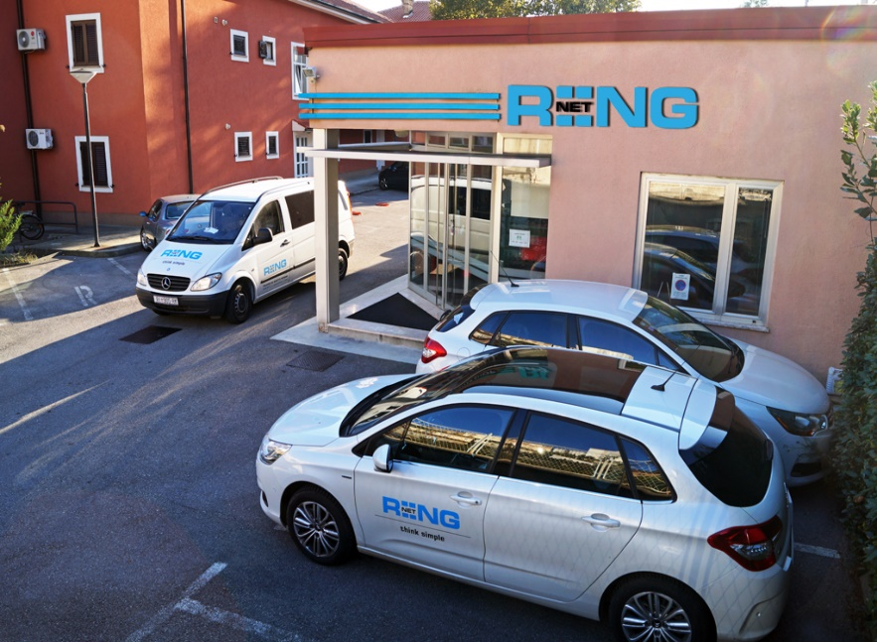
RI-ING NET d.o.o.
Izdvojena tvrtka koja nastavlja tradiciju od 1993. godine
Ciljano tržište JLS i komunalna društva
Poslovna prilika - potreba povećanja efikasnosti lokalne uprave
Projekti komunalnog segmenta i komunikacije s građanstvom
Sva prava pridržana © 2021 RI-ING NET d.o.o.

Slide 3
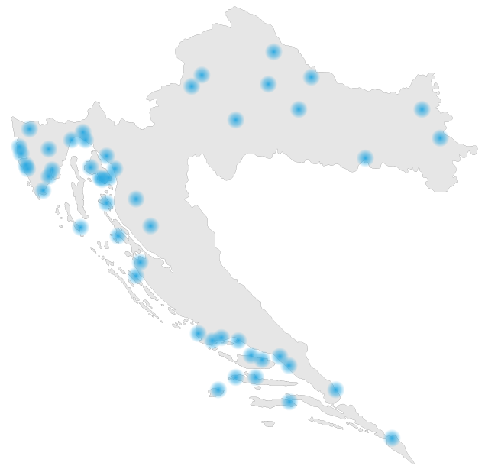
Korisnici naših informatičkih sustava 65 jedinica lokalnih samouprava i vezanih društava
Split
Rijeka
Osijek
Sl. Brod
Sisak
Bjelovar
Samobor
Koprivnica
Zaprešić
Solin
Virovitica
Metković
Poreč
Trogir
Opatija
Labin
Daruvar
Crikvenica
Otočac
Pazin
Konavle
Mali Lošinj
Rab
Medulin
Krk
Korčula
N. Vinodolski
Marina
Hvar
Kostrena
Pakoštane
Skradin
Preko
Novalja
Gradac
Raša
Malinska
Primošten
Stari Grad
Nin
Pučišća
Vrsar
Tar-Vabriga
Punat
Vis
Brela
Baška
Postira
Rijeka plus
Split parking
Trogir holding
Eko-murvica
STS
Greben Brela
Fontik
Prir. Muzej Rijeka…
Sva prava pridržana © 2021 RI-ING NET d.o.o.

Slide 4
SMART CITY RJEŠENJE

Slide 5
GRADSKO OKO?

Slide 6
Uočavanje problema

Slide 7
Fotografiranje

Slide 8
Opis problema

Slide 9
Slanje i autorizacija prijave

Slide 10
Prosljeđivanje nadležnima

Slide 11
Rješavanje i povratna informacija

Slide 12
Građani kao dio pametne sredine

Slide 13
SUSTAV I POVEZANOST Sudionici i infrastruktura
GRAD ĐAKOVO
(komunalni odjel)
GRAĐANI
(aplikacija, web stranica…)
ODGOVORNI SUBJEKTI
(komunalna poduzeća
službe održavanja …)
DRUGI SUSTAVI?
(integracija sa drugim rješenjima)
Sva prava pridržana © 2021 RI-ING NET d.o.o.

Slide 14
APLIKACIJE I WEB STRANICA Građani i Gradsko oko?
Mobilne aplikacije - Gradsko oko
iPhone i Android
Web stranica: www.djakovo.oko.hr
Kontakt e-mail: djakovo@oko.hr
Sva prava pridržana © 2021 RI-ING NET d.o.o.

Slide 16
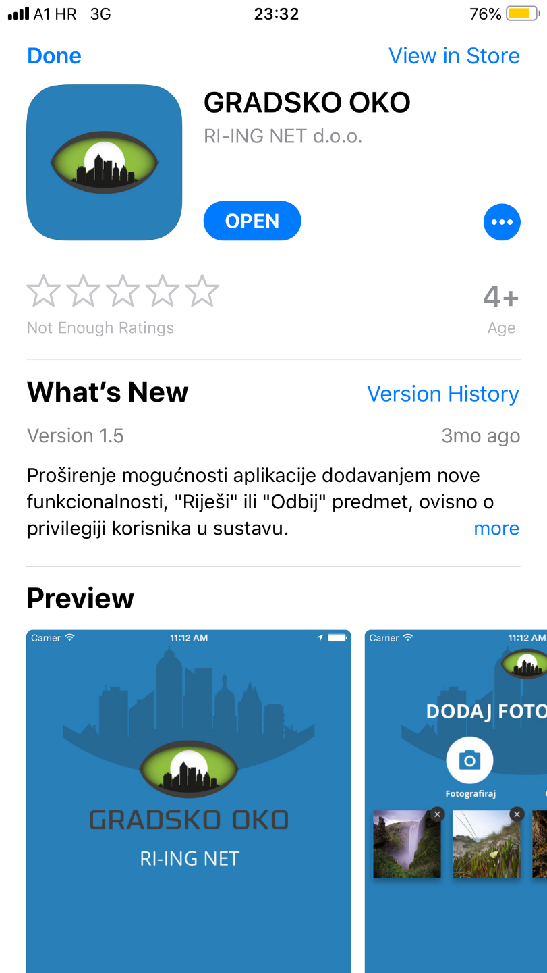

Slide 17
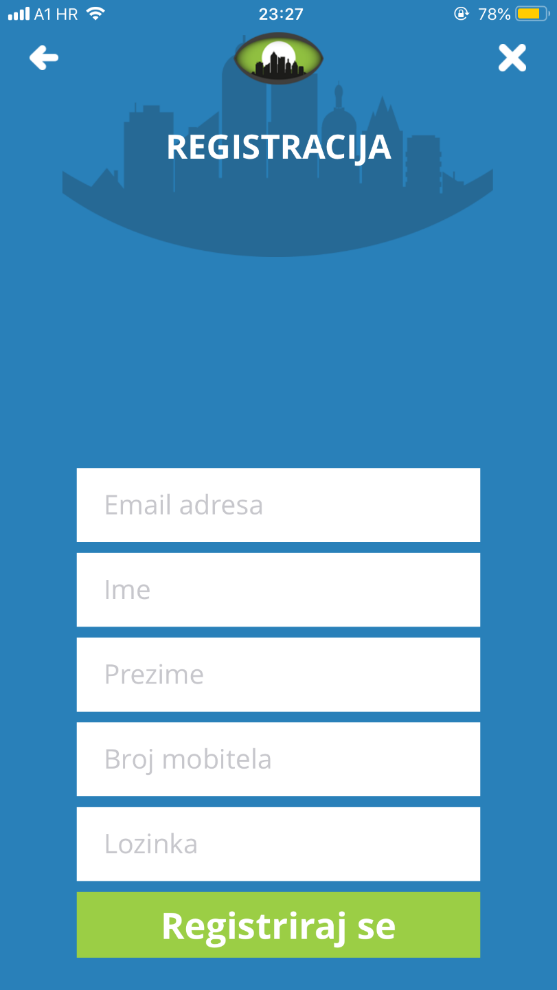

Slide 18
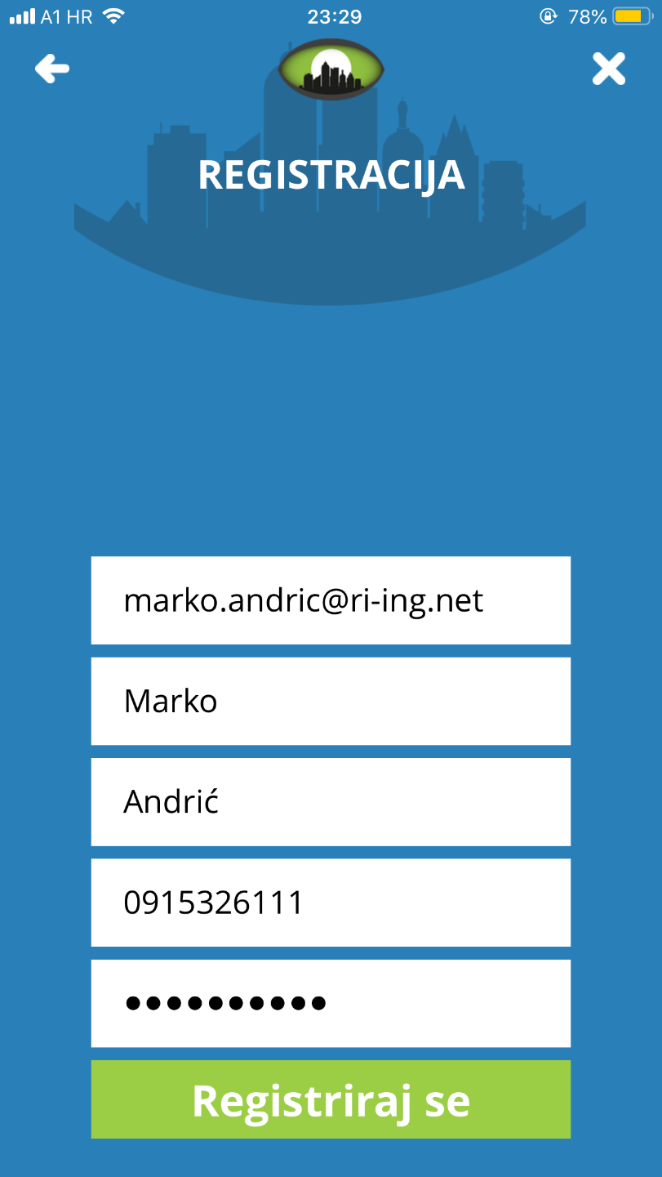

Slide 19
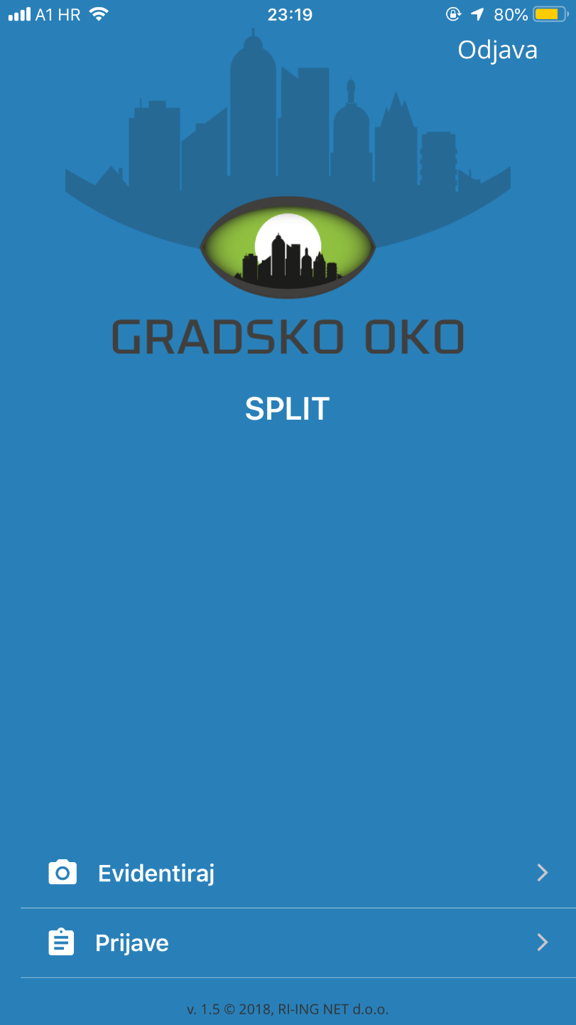
ĐAKOVO

Slide 20
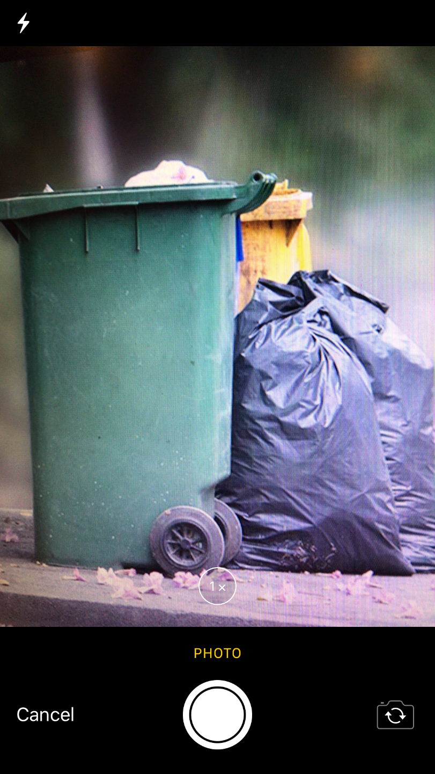

Slide 21
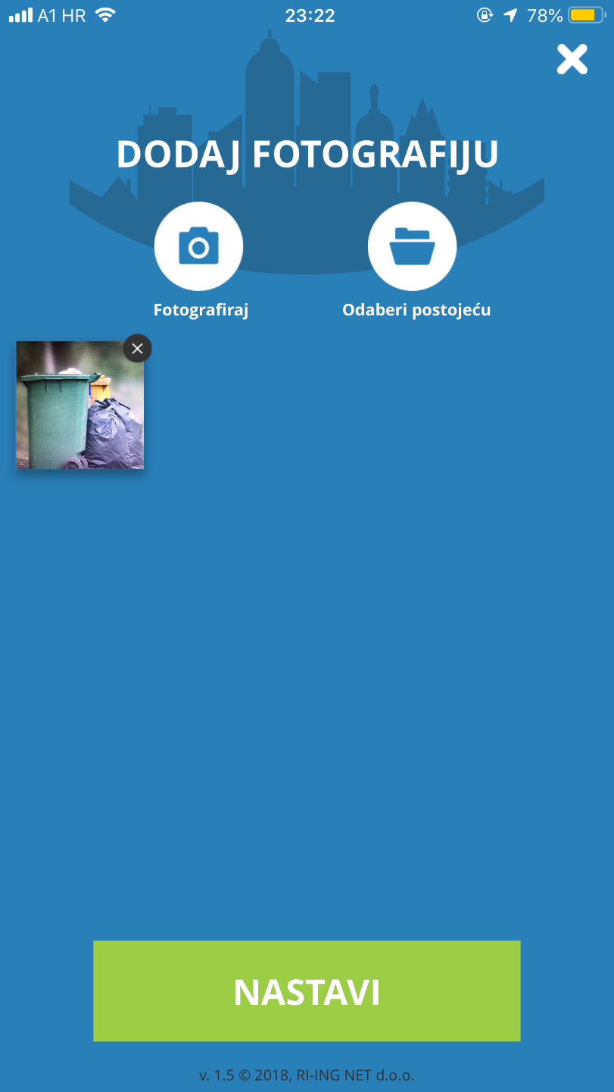

Slide 22
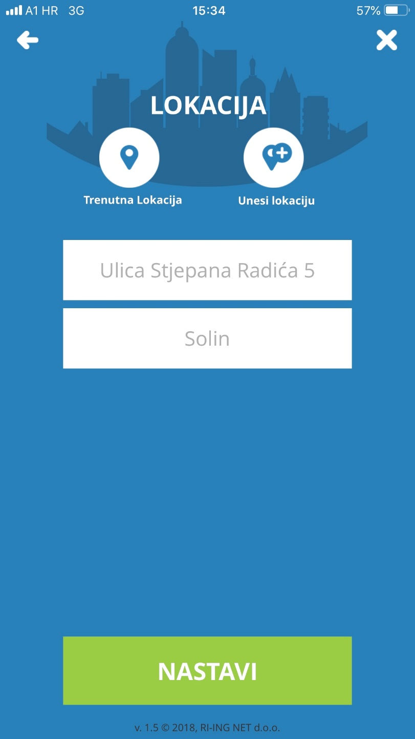

Slide 23
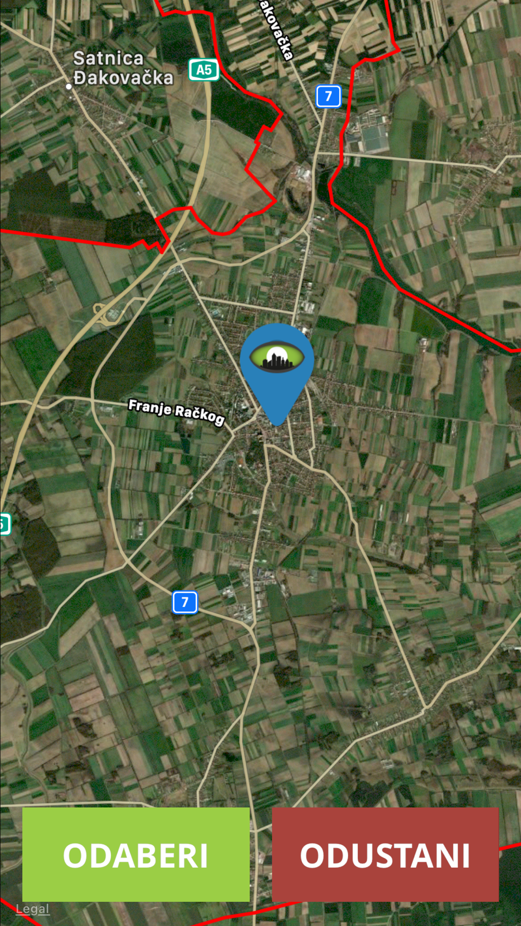

Slide 24
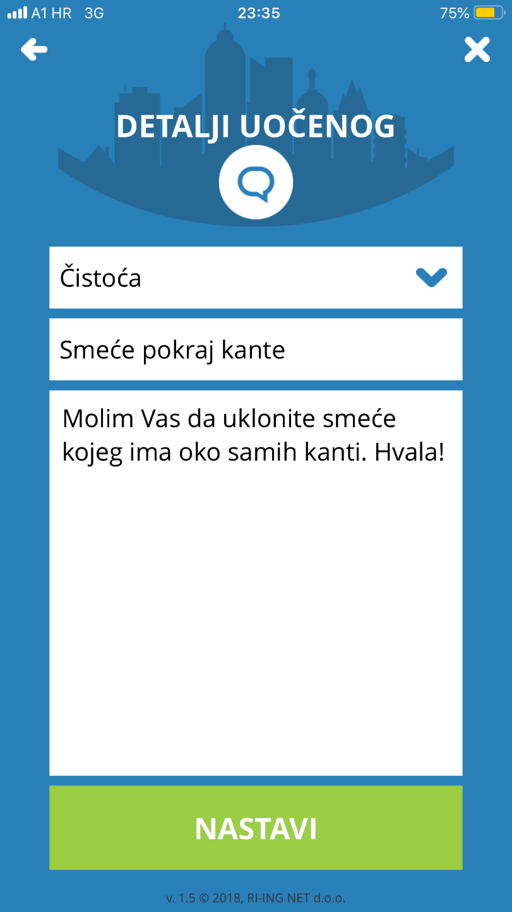

Slide 25
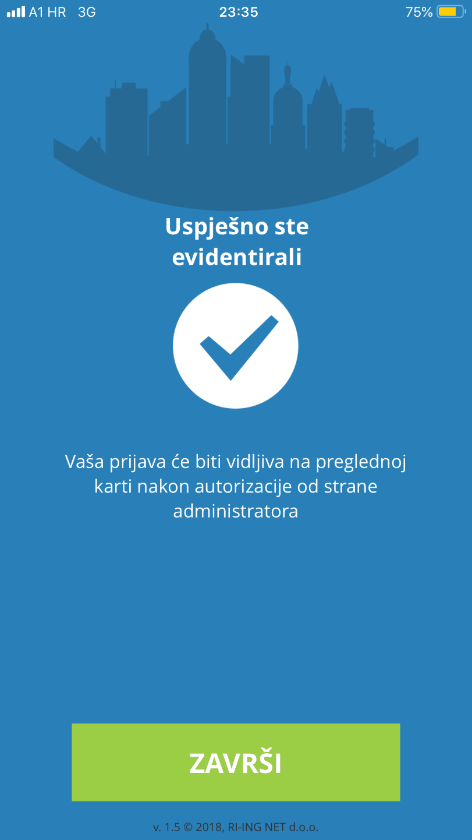

Slide 26
www.djakovo.oko.hr

Slide 27
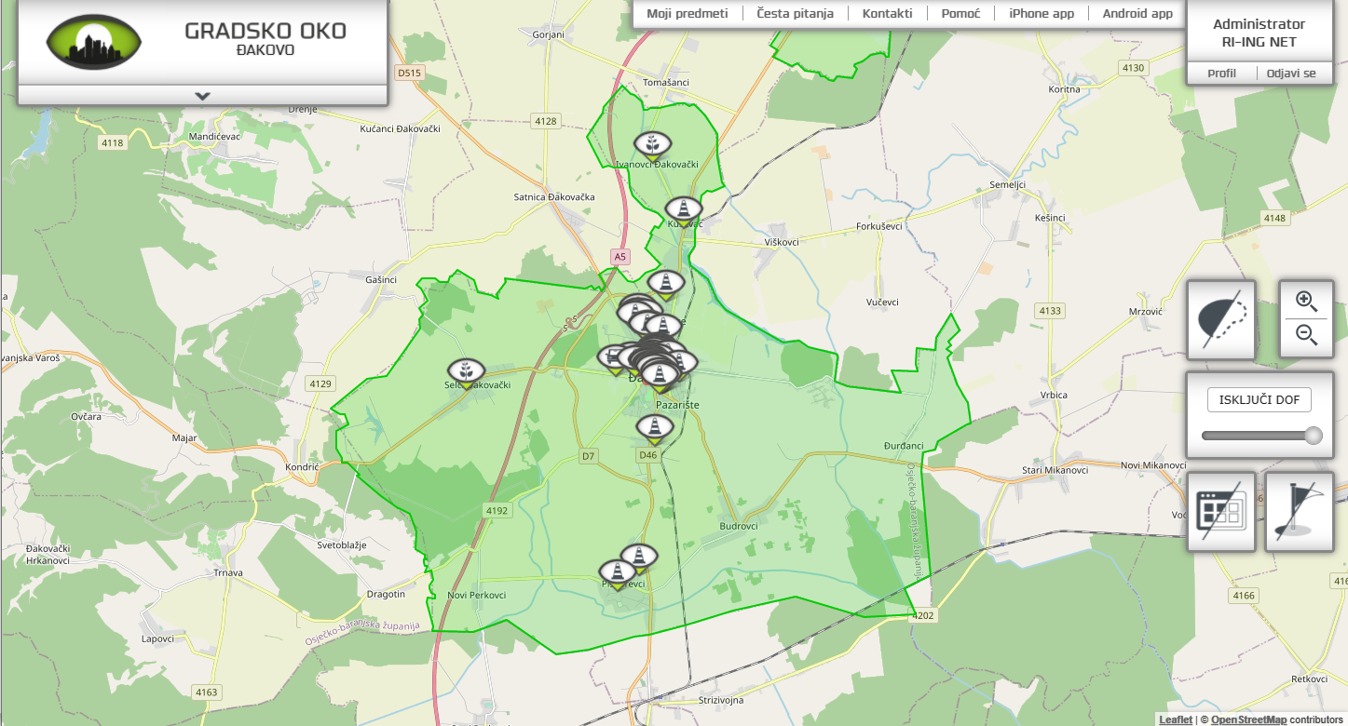

Slide 28
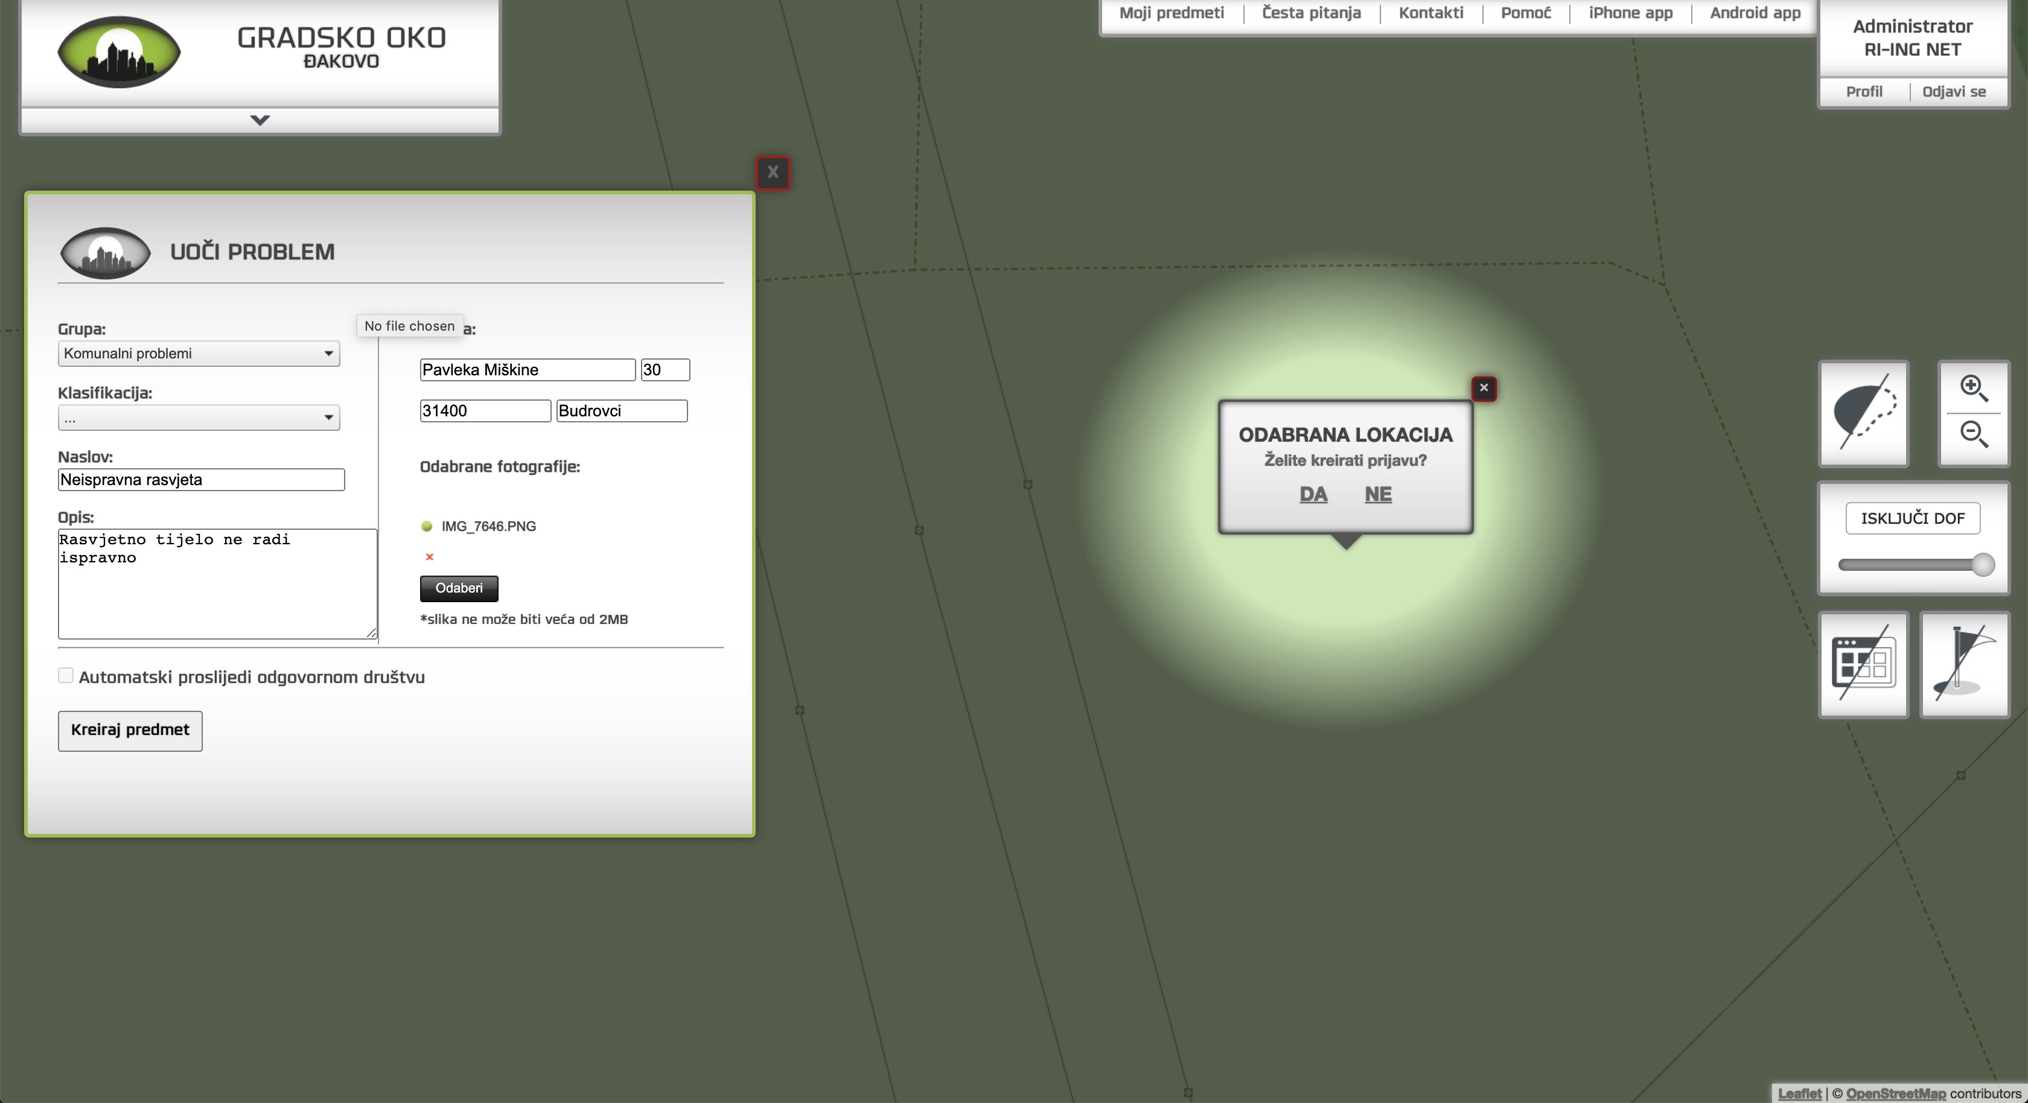

Slide 29
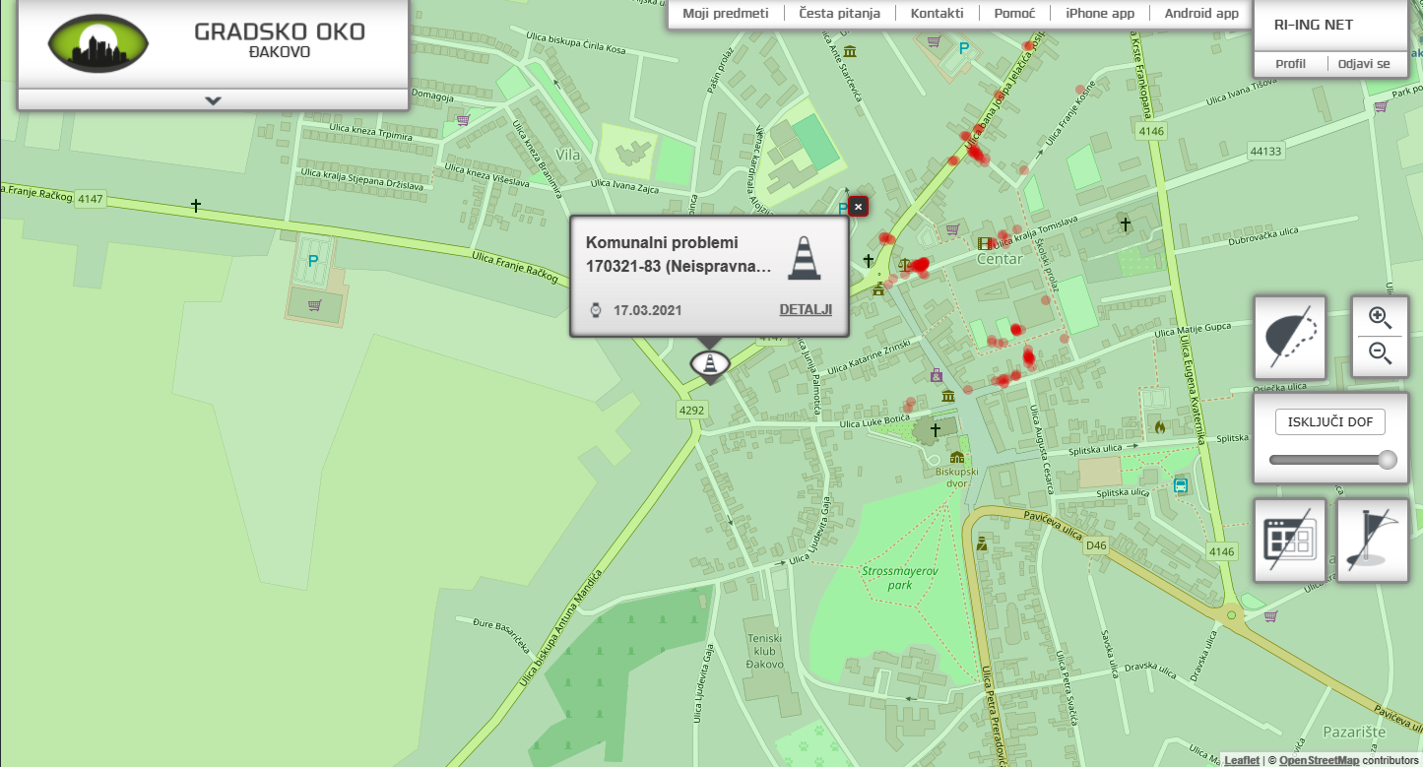

Slide 30
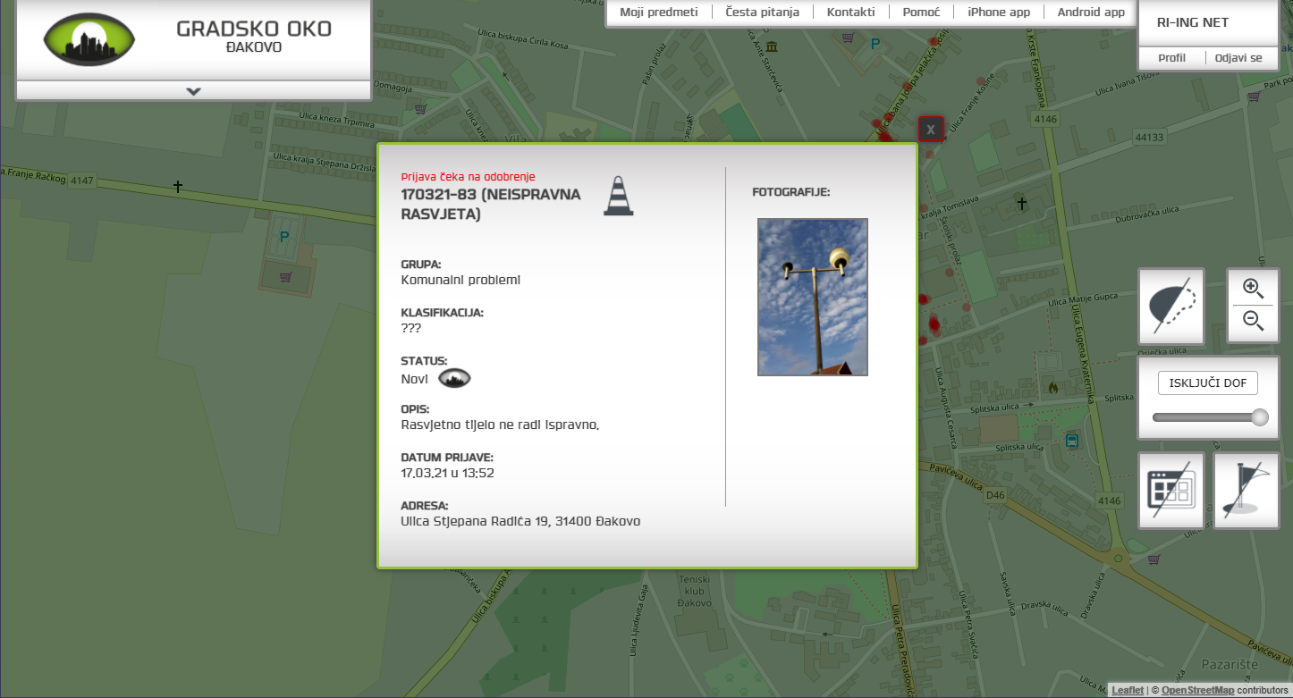

Slide 32
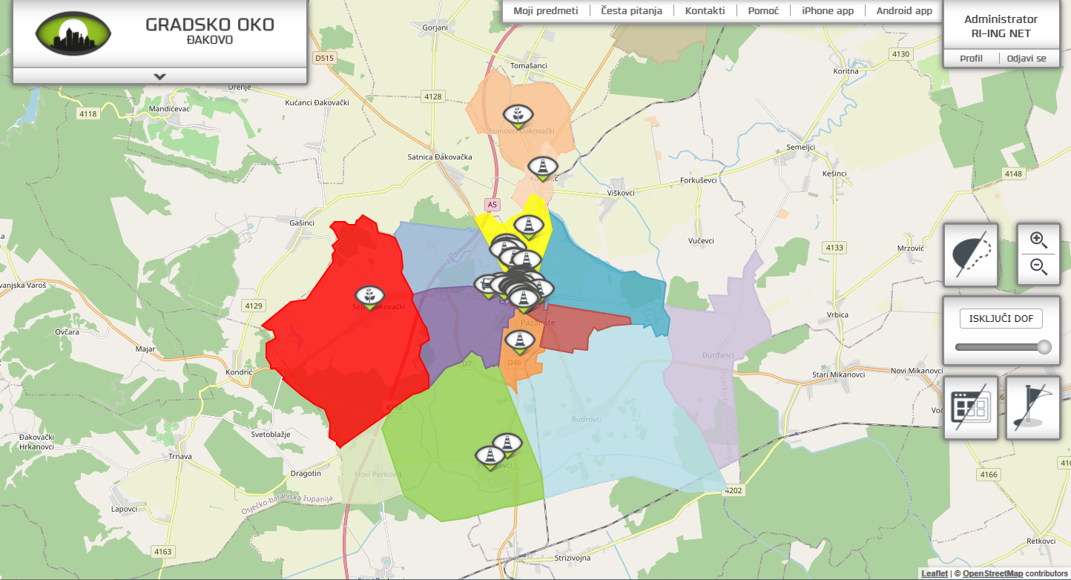

Slide 33
POVRATNA INFORMACIJA Statusi predmeta
Automatske poruke
Specifični odgovori
SMS, E-mail
Web i aplikacija
Sva prava pridržana © 2021 RI-ING NET d.o.o.

Slide 34
GRAĐANI I JLS Dvosmjerna komunikacija
Mogućnost zaprimanja prijava građana
Određivanje područja prijava
Pružanje povratne informacije prema građanima
Dvosmjerna komunikacija
Informiranje građana od prijave do rješavanja
Automatskim ili prilagođenim porukama
Sva prava pridržana © 2021 RI-ING NET d.o.o.

Slide 35
